Slide 1

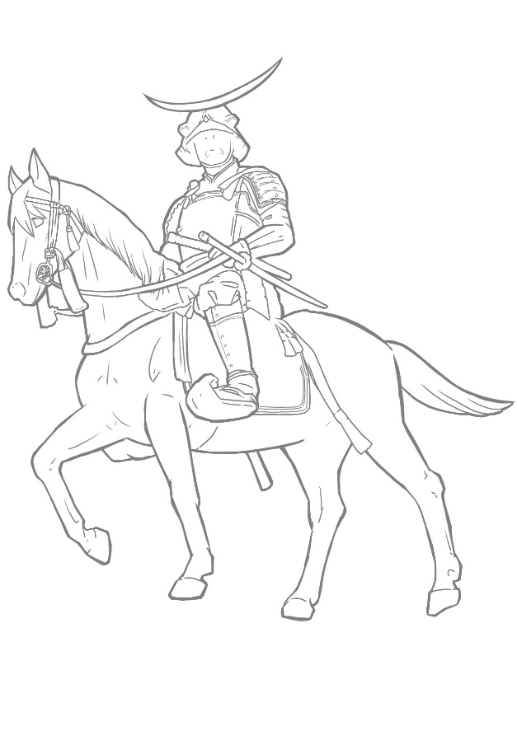

(案)
令和５年度(2023年度)
宮城労働局 行政運営方針
厚生労働省 宮城労働局

Slide 2
令和５年度 宮城労働局 行政運営方針
第１ 宮城労働局行政運営の基本方針・・・・・・・・・・・・・・・・・・・・３
第２ 宮城労働局における重点施策・・・・・・・・・・・・・・・・・・・・・５
Ⅰ 個人の主体的なキャリア形成を促進し、安心して挑戦できる労働市場の強化
(１)地域のニーズに対応した職業訓練の推進及びデジタル分野における新たなスキル
の習得による円滑な再就職支援・・・・・・・・・・・・・・・・・・・・・・５
(２)雇用維持及び在籍型出向の取組の支援・・・・・・・・・・・・・・・・・・・５
(３)賃金上昇を伴う労働移動の支援・・・・・・・・・・・・・・・・・・・・・・６
(４)ハローワークの職業紹介業務のオンライン・デジタル化推進による求職者支援・・６
(５)人材不足分野におけるマッチング支援・・・・・・・・・・・・・・・・・・・７
(６)地方自治体との連携による就職促進の支援・・・・・・・・・・・・・・・・・７
(７)改正職業安定法の施行及び民間人材サービス事業者への指導監督の徹底・・・・８
Ⅱ 多様な人材の活躍促進
１ 個々の態様に応じた就職支援等
(１)非正規雇用労働者等、新規学卒者等への就職支援・・・・・・・・・・・・・・８
(２)就職氷河期世代の活躍支援・・・・・・・・・・・・・・・・・・・・・・・・９
(３)マザーズハローワーク等による子育て中の女性等に対する就職支援・・・・・・９
(４)高齢者の就労・社会参加の促進・・・・・・・・・・・・・・・・・・・・・１０
(５)障害者の就労促進・・・・・・・・・・・・・・・・・・・・・・・・・・・１０
(６)外国人労働者等に対する支援・・・・・・・・・・・・・・・・・・・・・・１１
(７)治療と仕事の両立支援に関する取組の促進・・・・・・・・・・・・・・・・１１
２ 女性活躍・男性の育児休業取得の推進等
(１)女性活躍推進法及び男女雇用機会均等法の履行確保・・・・・・・・・・・・１２
(２)男性が育児休業を取得しやすい環境の整備に向けた企業の取組支援・・・・・１２
(３)不妊治療と仕事との両立支援・・・・・・・・・・・・・・・・・・・・・・１３

Slide 3
Ⅲ 誰もが働きやすい職場づくり
１ 公正な待遇を確保した職場環境の整備 ・・・・・・・・・・・・・・・・・・・１３
２ 柔軟な働き方がしやすい環境整備
(１)テレワークの導入・定着促進・・・・・・・・・・・・・・・・・・・・・・・１４
(２)フリーランスと発注者との契約のトラブル等に関する相談支援・・・・・・・・１４
３ 総合的なハラスメント対策の推進 ・・・・・・・・・・・・・・・・・・・・・１５
４ 安全で健康に働くことができる環境づくり
(１)－１長時間労働の抑制(働き方・休み方改善支援) ・・・・・・・・・・・・・１５
(１)－２長時間労働の抑制(過重労働の防止 ) ・・・・・・・・・・・・・・・・・１６
(２)労働条件の確保・改善対策・・・・・・・・・・・・・・・・・・・・・・・・１７
(３)14次防を踏まえた労働者が安全で健康に働くことができる環境の整備 ・・・・１８
(４)労災保険給付の迅速・公正な処理・・・・・・・・・・・・・・・・・・・・・１９(５)職場における感染防止対策等の推進・・・・・・・・・・・・・・・・・・・・１９
５ 最低賃金・賃金の引上げに向けた生産性向上等の推進
(１)最低賃金･賃金の引上げに向けた生産性向上等に取り組む企業への支援 ・・・・２０
(２)最低賃金制度の適切な周知・履行確保・・・・・・・・・・・・・・・・・・・２０
６ 個別労働関係紛争の早期解決の促進 ・・・・・・・・・・・・・・・・・・・・２０

Slide 4
令和５年度 宮城労働局 行政運営方針
第１ 宮城労働局行政運営の基本方針
１ 個人の主体的なキャリア形成を促進し、安心して挑戦できる労働市場の強化
産業構造が変化する中、個人がそれぞれの置かれた状況に応じて自律的・主体的にキャリアを形成し、その能力を発揮できるための環境整備が求められている。その際、希望する労働者が成長分野に円滑に労働移動するために必要なスキルアップの支援、在籍型出向など新たな経験を通じたキャリアアップや能力開発といった視点を加えていくことが重要である。
そのため、地域の人材ニーズを踏まえた訓練を促進するとともに、デジタル分野の訓練受講を推奨し、デジタル分野におけるきめ細やかな再就職支援を進める。
ハローワークにおいても、オンライン対応を実施することで求職者のニーズに応じた柔軟な求職活動を支援し、本人の希望やニーズに応じた再就職支援を進めていく。医療・介護・保育分野など雇用吸収力の高い分野のマッチング支援を強化していく。
人材の有効活用という観点から、キャリアアップ・能力開発にも効果のある在籍型出向についても、関係機関と連携をしながら支援していく。
さらに、地域における円滑な雇用対策の実施のため、地方公共団体と一層連携し、再就職等の促進に向けた取組の支援を推進する。
２ 多様な人材の活躍促進
非正規雇用労働者、新規学卒者、就職氷河期世代、子育て中の女性、高齢者、障害者、外国人労働者等すべての求職者について雇用の確保を図るため、積極的な求人開拓を実施するとともに、求人の充足に向けては、求職者の動向やニーズを踏まえ、求人者に対し求人条件の緩和、雇入れ助成金等の活用等の助言を実施する。
また、令和４年７月８日の制度改正により常用労働者数301人以上の事業主に義務付けられた、女性活躍推進法に基づく男女の賃金の差異の情報公表が確実に行われるように履行確保を図る。
加えて、改正育児・介護休業法(「産後パパ育休制度」等)の内容を労使に対し周知し、男性の育児休業の取得促進や育児休業を取得しやすい環境整備に向けて取り組む。不妊治療においても、安心して休暇を取得できるよう事業主支援を行い、離職せずに働き続けられる職場づくりを推進する。
さらに、雇用形態に関わらない公正な待遇の確保に向けて、非正規雇用労働者の処遇改善や正社員転換等を進めていく必要があるため、パートタイム・有期雇用労働法の履行確保を図るとともに、中小企業等の支援を行う。

Slide 5
３ 誰もが働きやすい職場づくり
ウィズコロナ・ポストコロナの新しい働き方としてテレワークが広がる中、適切に労務管理を行い安心して働くことができる「良質なテレワーク」の導入・実施を進めていく。フリーランスについても労働関係法令等の適用を明確化した各ガイドラインを踏まえ、労働者が安心して働ける環境を整備する。
職場におけるハラスメントは、労働者の尊厳を傷つける、あってはならないことであるため、労働施策総合推進法等に基づく防止措置義務の履行確保を推進する。
４ 宮城県の更なる復興・発展のための必要な支援
宮城県は、「新・宮城の将来ビジョン」(計画期間 2021年度から2030年度までの１０ヶ年)に基づき、新型コロナウイルス感染症の感染拡大による影響からの地域経済の回復を最優先に取り組みつつ、東日本大震災からの復興の完了に向けた取組のほか、地域課題の解決や質の高い雇用の創出に加え、県内中小企業のデジタル化の促進等により、地域経済の持続的な成長を目指し、取組を進めている。
当局においては、引き続き、宮城県と一層の連携と協力を図り、県内の更なる復興、発展に向けて行政を展開する。
５ 総合労働行政機関としての施策の推進
地域の中で総合労働行政機関として機能し、地域や県民からの期待に真に応えていくため、四行政分野（労働基準、職業安定、雇用環境・均等、人材開発）がそれぞれの専門性を発揮しつつ、関係機関と連携し、労働局、労働基準監督署及びハローワークが各種施策を総合的・一体的に運営する。
具体的には、新型コロナウイルス感染症の影響を踏まえつつ、各種助成金等を活用した雇用の維持・在籍型出向の取組への支援を実施するほか、デジタル化への対応、個々の態様に応じた就職支援等多様な人材の活躍促進、ウィズコロナ・ポストコロナの新しい働き方が広がる中で、誰もが働きやすい職場、柔軟かつ安全で健康に働くことができる環境整備等について、局内の各組織が連携し、一体となって施策を進めていく。

Slide 6
第２ 宮城労働局における重点施策
Ⅰ 個人の主体的なキャリア形成を促進し、安心して挑戦できる労働市場の強化（１）地域のニーズに対応した職業訓練の推進及びデジタル分野における新たなスキル
の習得による円滑な再就職支援
課 題
社会全体のデジタル化を加速するため、デジタル人材の育成・確保が不可欠とされており、労働者や求職者のデジタル技術の活用に関するスキルの向上を図るため、職業訓練におけるデジタル分野の重点化を推進する必要がある。
また、地域における人材のニーズに沿った効果的な訓練が実施されるよう、宮城県及び独立行政法人高齢・障害・求職者雇用支援機構宮城支部宮城職業能力開発促進センター（ポリテクセンター宮城）と連携を図る必要がある。
あ
今後の取組
○ 離職者訓練受講者の就職状況（令和４年10月末現在）
・受講者の修了3ヵ月後の目標就職率 【施設内訓練80%以上】【委託訓練75%以上】
① 宮城県地域職業能力開発促進協議会において、地域の人材ニーズを踏まえた訓練コースの設定、訓練修了者や当該修了者を採用した企業等のヒアリングによる訓練効果の把握・検証により、地域のニーズに対応した職業訓練コースの設定等を促進する。
② デジタル分野に係る職業訓練については、ＩＴ分野やＷＥＢデザイン等の資格取得を目指すコースについて、訓練実施機関に対する委託費等の上乗せ措置等により、訓練コースの充実を図る。
③ ハローワークにおいては、デジタル分野に係る訓練の受講を推奨し、受講につなげるとともに、訓練開始前から訓練終了後までのきめ細かな個別・伴走型支援により再就職の実現を図る。
④ 一社でも多くの企業や労働者の人材の育成・活性化の支援をするため、人材開発支援助成金「人への投資促進コース」及び「事業展開等リスキリング支援コース」の更なる積極的な活用勧奨を図る。
実施機関 | 訓練区分 |  | 開講定員 | 入校者数 | 定員充足率 | 就職率
宮城県 | 委託訓練 |  | 717 | 602 | 84.0% | 80.3%
 |  | うち介護・福祉・保育分野 | 155 | 110 | 71.0% | 87.2%
 |  | うちＩＴ・ ＯＡ分野 | 482 | 413 | 85.7% | 78.5%
 | 施設内訓練 |  | 30 | 14 | 46.7％ | -%
宮城職業能力 開発促進ｾﾝﾀｰ （ﾎﾟﾘﾃｸ宮城） | 施設内訓練 |  | 375 | 308 | 82.1% | 84.2%
 |  | うち電気・ 電子分野 | 140 | 131 | 93.6% | 89.7%
 |  | うち居住分野 | 138 | 113 | 81.9% | 78.0%
 |  | うち機械分野 | 97 | 64 | 66.0% | 88.0%
※就職率は、令和4年6月末までに修了したコースの3ヵ月後の実績。
（２）雇用維持及び在籍型出向の取組の支援
課 題
雇用調整助成金による雇用維持への支援を着実に実行するほか、引き続き不正受給対策に取り組む。
また、在籍型出向は労働者の雇用維持に加え、人材の有効な活用を通じて企業の生産性の維持・向上や労働者のスキルアップにも効果がある。在籍型出向により引き続き雇用維持を図りながら、経済の持続的成長の促進も視野に入れ、労働移動を円滑に進める対策を講じる必要がある。
あ
今後の取組
産業雇用安定助成金 出向計画受理状況
（令和４年12月３１日時点）
① 産業雇用安定助成金(雇用維持支援コース）による、在籍型出向により雇用維持に取り組む事業主支援を行う。
② 産業雇用安定助成金（スキルアップ支援コース）による、賃金上昇を伴う労働者のスキルアップを在籍型出向により行う事業主支援を実施する。
③ 宮城県在籍型出向等支援協議会を開催し、地域における出向の送出企業や受入企業の情報・開拓に関すること、出向支援のノウハウ・好事例の共有、各種出向支援策の共有などを行い、県内の関係機関と連携して出向の効果的な実施を推進する。
④ 産業雇用安定センター等関係機関と連携し、在籍型出向により労働者の雇用維持やスキルアップを行う事業主へ支援を行う。

Slide 7
（３）賃金上昇を伴う労働移動の支援
課 題
労働移動の円滑化を進めるに当たって、労働移動に伴う経済的なリスクを可能な限り最小化することが重要である。より高い賃金で新たに人を雇い入れる企業への支援など、人材の活性化を通じた賃金上昇の好循環を目指した取り組みを進める必要がある。
あ
今後の取組
転職者の労働条件（賃金）の変化
① 就職困難者の賃上げを伴う労働移動等の推進
就職困難者（母子家庭の母や就職氷河期世代の者など）を雇い入れ、人材育成を行った上で、雇い入れ時よりも５％以上賃金引き上げを行う事業主に対して高額助成を行う「特定求職者雇用開発助成金（成長分野等人材確保・育成コース）」について、周知・広報を行い活用促進を図る。
② 賃金上昇を伴う労働移動の支援
前職よりも５％以上賃金上昇させた場合に上乗せ助成を行う「労働移動支援助成金（早期雇入れ支援コース）」や、中高年齢者を一定以上雇い入れ、前職よりも５％以上賃金上昇させた事業主に助成する「中途採用等支援助成金（中途採用拡大コース）」について、周知・広報を行い活用促進を図る。
③ 就職困難者のデジタル分野への労働移動の推進
デジタルなどの成長分野への労働移動を進めるため、就職困難者を、デジタルなどの成長分野の業務に従事する労働者として雇い入れる事業主に対して高額助成を行う「特定求職者雇用開発助成金（成長分野等人材確保・育成コース）」について、周知・広報を行い活用促進を図る。
(%)
（４）ハローワークの職業紹介業務のオンライン・デジタル化推進による求職者支援
課 題
社会全体のデジタル化を進めるためには、ハローワークの職業紹介業務においてもデジタル技術やデータを活用し、利用者目線に立った業務運営を実施する必要がある。
あ
今後の取組
新規求人件数のオンライン受理割合
① ハローワークシステム刷新により機能強化したハローワークインターネットサービスの利用促進を図るとともに、求職者及び求人者にマイページ開設・活用を働きかけ、オンラインを活用したサービスの充実を図る。
② 来所による支援が必要な求職者に対しては、職業相談窓口に積極的に誘導し、担当者制の活用を含む課題解決支援サービスを提供し、求人者に対しては、事業所訪問等の積極的なアプローチにより、企業との信頼関係構築（顔の見える関係づくり）と、より詳細な求人・事業所情報を収集し、ハローワークシステムを活用した情報提供を行い、求人・求職者のマッチングの一層の推進を図る。
③ 職業相談、就職支援セミナーの実施に当たって、オンライン化の推進を図る。
④ job tag（職業情報提供サイト(日本版Ｏ-NET) )を活用することにより、職業情報・職業能力それぞれを「見える化」し、求職者のニーズ・状況を踏まえ、求人との効果的なマッチングを図る。
⑤ SNS・HPを活用した情報発信を強化し、求職者・求人者をはじめとした様々な層に対して幅広くハローワークのサービスを周知し、利用促進を図る。
⑥ 雇用保険の電子申請について、事業主の利便性向上のため、各窓口において利用勧奨を行い、利用促進を図る。
(%)

Slide 8
（５）人材不足分野におけるマッチング支援
課 題
労働供給制約に起因する人手不足の問題が顕在化しつつある状況の中、人材の有効活用という観点からも、個々人がそれぞれの意欲と能力に応じて活躍するという観点からも、人手不足分野への再就職支援や地域を越えた再就職支援、職種転換などにより、意欲・能力を活かして活躍できる環境整備等を進めることが重要である。
あ
今後の取組
① 医療・介護・保育分野など雇用吸収力の高い分野のマッチング支援を強化するため、ハローワークの「人材確保対策コーナー」を中心に、関係団体等と連携した人材確保支援の充実を図るとともに、「医療・福祉分野充足促進プロジェクト」を推進し、潜在求職者の積極的な掘り起こし、求人充足に向けた条件緩和指導等により、重点的なマッチング支援を実施する。
② 人材不足分野の仕事に関する基本的な内容を説明するセミナーのほか、個別面談会、職場見学会・体験会を積極的に開催し、マッチングの促進を図る。
（６）地方公共団体との連携による就職促進の支援
課 題
雇用対策における国と地方公共団体との連携に関しては、国と地方公共団体がそれぞれの強みを発揮し、一体となって雇用対策を進めることで住民サービスの更なる強化を図る必要がある。
これまでも地方公共団体との各種の連携事業を実施してきたところであるが、これまで以上に地域の雇用問題への一体的な取組を進めるため、地方公共団体と雇用対策協定の締結の促進を図る必要がある。
あ
今後の取組
① 地域の様々な課題や雇用失業情勢を踏まえ、求職者・求人者の様々なニーズに対応した、雇用機会の確保や人材育成、就職促進等の取組を一体的に行い良質な雇用の実現のため、地方公共団体等との連携による支援の強化を図る。
② 県及び県教育委員会と締結した「宮城県における雇用の安定と定住推進協定」による事業計画に基づいた取組を実施し、国と県の施策の相乗効果が発揮されるよう連携を図る。
③ 県内市町村と「雇用対策協定」の締結を更に推進し、国と地方公共団体が一層連携して地域の実情に応じた雇用対策を実施する。

Slide 9
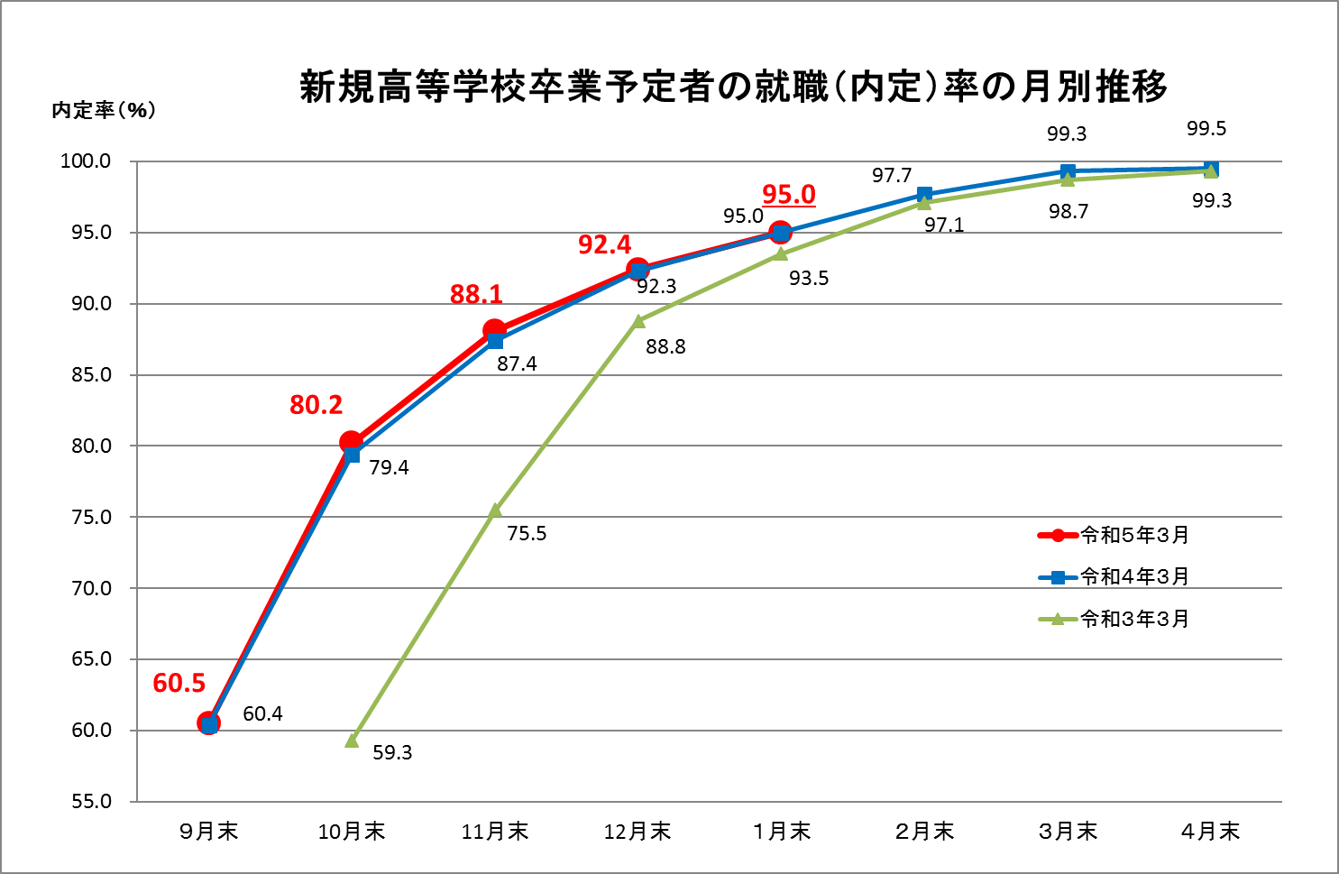
（７）改正職業安定法の施行及び民間人材サービス事業者への指導監督の徹底
課 題
改正職業安定法を含む関係法令や制度の周知に努めるとともに、労働者派遣事業者や職業紹介事業者、募集情報等提供事業者等の民間人材サービス事業者に対する指導監督を強化し、各事業の適正な事業運営を確保する。
併せて、労働者や求職者に対しても労働者派遣法を中心に労働関係法令の周知に取り組む必要がある。
あ
今後の取組
① 労働者派遣事業者の適正な業務運営、特に、労働基準監督署との連携による同一労働同一賃金の履行確認
や、派遣労働者の雇用安定措置等の履行確保が図られるよう派遣元及び派遣先事業所に対して厳正な指導監
督を実施する。
② 職業紹介事業者に対しても、厳正な指導監督を実施し、改正職業安定法を含む関係法令の遵守による適正な
業務運営を確保する。
③ 募集情報等提供事業者については、関係機関からの情報提供を端緒とした指導監督を積極的に実施する。
④ 求職者に対する労働者派遣法と労働法のセミナーを実施し、制度や法令の周知を図る。
労働者派遣・職業紹介事業所数
Ⅱ 多様な人材の活躍促進
１.個々の態様に応じた就職支援等
（１）非正規雇用労働者等、新規学卒者等への就職支援
課 題
非正規雇用労働者等の早期再就職を支援するため、求職者の状況に応じたきめ細かな支援を行う必要がある。また、新規学卒者等の雇用の安定のため、きめ細かな就労支援や定着支援、職場情報等の見える化を促進していく必要がある。
あ
今後の取組
① 非正規雇用労働者等の早期再就職を支援するため、ハローワークに就職支援ナビゲーターを配置し、担当者制により求職者の個々の状況に応じた体系的かつ計画的な一貫した就職支援を推進する。
② フリーター等（35歳未満で正社員就職を希望する求職者）を対象に、わかものハローワーク等に配置された就職支援ナビゲーターの担当者制による就職プランの作成等の就労支援、就職活動に必要な各種セミナーの開催、求職者のニーズ、能力等に応じた個別求人開拓、就職後の定着支援の実施など、きめ細かな個別支援を通じて正社員就職を支援する。
③ 新規学卒者等を対象に、新卒応援ハローワーク等に配置された就職支援ナビゲーターの担当者制によるきめ細かな個別支援を実施するとともに、就職活動に際して多種多様な困難を抱える者に対して、関係機関と連携した支援を強化する。
④ 生活困窮者等に対する就労支援について、ハローワークが地方自治体と連携して生活保護受給者・生活困窮者等の就労支援を実施し、就労による自立の促進を図る。

Slide 10
（２）就職氷河期世代の活躍支援
課 題
就職氷河期世代の抱える固有の課題（希望する職業とのギャップ、実社会での経験不足等）や今後の人材ニーズを踏まえつつ、個々人の状況に応じた支援により、就職氷河期世代の活躍の場を更に広げられるよう、具体的な数値目標を立て、令和4年度までの3年間の集中取組期間に加え、令和5年度、6年度の2年間を「第２ステージ」と位置付け、取り組む必要がある。※就職氷河期世代：概ね35歳以上55歳未満
あ
今後の取組
みやぎＰＦ実施計画におけるＫＰＩ
HW紹介による正社員就職件数
KPI(R2～R4） | 4,500件
実績(R2～R4.12） | 5,201件
進捗率 | 115.6％
キャリアアップ助成金活用 による正社員転換数
KPI(R2～R4） | 3,357件
実績(R2～R4.12） | 2,677件
進捗率 | 79.7％
① 地方自治体や経済団体等の関係機関で構成する「みやぎ就職氷河期世代活躍支援プラットフォーム」において、各機関の支援内容を共有し、必要な人に必要な支援が届く体制を構築する。
② ハローワーク仙台に設置した「就職氷河期世代専門窓口」では、チームによる就職から定着支援まで一貫した伴走型支援を実施し、支援を行う。
③ 事業主への助成金（特定求職者雇用開発助成金）の支給により、就職氷河期世代の方の正社員としての就職を推進する。また、安定的な就職が困難な求職者に対し、一定期間試行雇用する事業主を助成（トライアル雇用助成金）することにより、その適性や業務遂行可能性の見極めなど、求職者と求人者の相互理解を促進し、就職氷河期世代の支援を実施する。
④ 就職氷河期世代も含め、就労に当たって課題を有する無業者の方々に対し、地域若者サポートステーションにおいて、地方公共団体の労働関係部局等の関係者とも連携しながら、職業的自立に向けた継続的な支援を推進する。
（３）マザーズハローワーク等による子育て中の女性等に対する就職支援
課 題
少子・高齢化の急速な進展や団塊の世代の引退に伴い、人口減少過程に入る中、女性の労働市場への参加を促進することが一層重要とされている。
女性が様々な領域で活躍できる環境を整備するとともに、出産、子育て等のライフサイクルの中で意欲と能力を十分に発揮して再就職できるよう就職支援の強化が課題である。
あ
今後の取組
① 子育てをしながら就職を希望する女性等を対象としたハローワークの専門窓口（マザーズハローワーク、マザーズコーナー）において、個々の求職者のニーズに応じたきめ細かな就職支援を実施するとともに、地域の子育て支援拠点や関係機関と密接に連携してアウトリーチ型の支援を強化する。
② 仕事と家庭の両立ができる求人の確保等を推進する。
③ ＳＮＳ等を活用した情報発信を強化するとともに、自宅でも求職活動ができるようオンラインでの就職支援サービスを実施する。

Slide 11
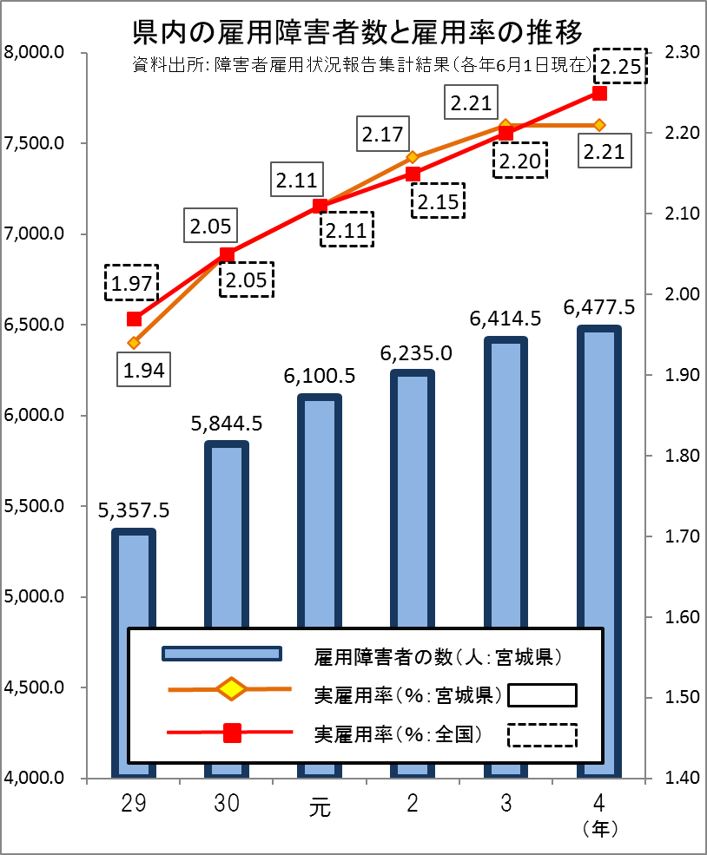
（４）高齢者の就労・社会参加の促進
課 題
少子高齢化が進行し人口が減少する中で、経済社会の活力を維持・向上させるためには、年齢にかかわりなく能力・経験を十分に発揮し、活躍できる社会を実現することが重要である。このため、事業主において65 歳までの雇用確保措置が確実に講じられるよう取り組むことが必要である。また、令和３年に施行された高年齢者等の雇用の安定等に関する法律の改正により、65歳から70歳までの就業確保措置を講じることが事業主の努力義務となったことから、事業主の取組の促進を図ることが重要である。更に、高齢者雇用に積極的に取り組む企業への支援や、65歳を超えても働くことを希望する高年齢求職者に対する再就職支援等が必要である。
あ
今後の取組
高年齢者雇用確保措置の実施状況
（宮城県内の企業規模21人以上）
① 70歳までの就業機会確保等に向けた環境整備や高年齢労働者の処遇改善を行う企業への支援
様々な機会を捉えて、65歳を超える定年引上げや継続雇用制度の導入等に向けた意識啓発等を図るほか、60歳から64歳までの高年齢労働者の処遇改善を行う企業への支援（高年齢労働者処遇改善促進助成金）を実施する。
② ハローワークにおける生涯現役支援窓口などのマッチング支援
県内５か所のハローワークに設置する「生涯現役支援窓口」において、高齢者のニーズ等を踏まえた職業生活の再設計に係る支援や支援チームによる効果的なマッチング支援を行うとともに、公益財団法人産業雇用安定センターにおいて実施している高年齢退職予定者のキャリア情報等を登録し、希望する企業に対して紹介する「高年齢退職予定者キャリア人材バンク事業」についての周知を図る等、効果的な連携を行う。
③ 高齢者の特性に配慮した安全衛生対策を行う企業への支援
高年齢労働者が安心して安全に働ける職場環境の実現に向けた「高年齢労働者の安全と健康確保のためのガイドライン」（エイジフレンドリーガイドライン）及び中小企業による高年齢労働者の安全・健康確保措置を支援するための補助金（エイジフレンドリー補助金）の周知を図る。
④ シルバー人材センターなどの地域における多様な就業機会の確保
シルバー人材センターが提供可能な就業情報を定期的に把握し、臨時的かつ短期的又は軽易な就業を希望する高齢者には、シルバー人材センターへの誘導を行う。
（５）障害者の就労促進
課 題
多様な就労ニーズへの対応や、雇用の質の向上を目指す観点から、改正障害者雇用促進法の施行を着実に図るとともに、障害者の雇入れ支援等の強化に取り組む必要がある。
あ
今後の取組
① 中小企業を始めとした障害者の雇入れ支援等
ハローワークと地域の関係機関が連携し、障害者の雇用経験や雇用ノウハウが不足している障害者雇用ゼロ企業等に対して、一貫したチーム支援等を実施し障害者の雇入れ支援等の強化を図る。
② 精神障害者、発達障害者、難病患者等の多様な障害特性に対応した就労支援
精神障害者、発達障害者、難病患者である求職者についてハローワークに専門の担当者を配置するなど多様な障害特性に対応した就労支援を推進する。
③ 公務部門における障害者の雇用促進・定着支援
公務部門において雇用される障害者の雇用促進・定着支援を引き続き推進するため、ハローワークによる障害特性に応じた個別支援、障害に対する理解促進のための公務部門向けのセミナー等を実施する。
④ 「もにす認定」制度の周知・認定企業数の増加
障害者雇用の促進や安定に関する取組などの優良な中小企業を認定し、地域の障害者雇用をより一層推進する「もにす認定」制度について、周知を図るとともに、県内の認定企業数を増加する。
⑤ 改正障害者雇用促進法の円滑な施行
法改正の趣旨を踏まえ、事業主がキャリア形成の支援を含む適正な雇用管理に一層取り組むよう、雇用の質の向上に向けた事業主への助言・指導を積極的に行う。

Slide 12
（６）外国人労働者等に対する支援
課 題
外国人労働者が、安心して働き、その能力を十分に発揮する環境を確保するため、支援体制の整備を推進する必要がある。今後、様々な在留資格の外国人労働者の増加が見込まれる中で、外国人労働者の雇用管理のための事業主への指導、相談支援等がより一層重要となる。また、ウクライナ避難民や増加が見込まれる留学生等への就職支援についても引き続き取り組んでいく必要がある。
あ
今後の取組
外国人雇用事業所数及び外国人労働者数
① 外国人求職者等に対する就職支援
留学生に対しては、留学早期の意識啓発からマッチング、就職後の定着に至るまで段階に応じた支援を実施する。また、定住外国人等に対して、早期再就職支援及び安定的な就労の確保に向けた支援を実施する。 ウクライナ避難民については、就労を希望する場合は、関係機関と連携してきめ細やかな支援を実施する。
② ハローワークにおける多言語相談支援体制の整備
職業相談窓口に通訳員を配置するとともに、多言語音声翻訳機器等の活用や多言語による情報発信等により、外国人求職者に対する相談支援体制の整備を図る。
③ 外国人労働者の適正な雇用管理に関する助言・援助等の実施、企業の雇用管理改善への支援
事業所訪問等による雇用管理状況の確認及び改善のための助言・援助等を行うとともに、雇用維持のための相談・支援を実施する。
④ 外国人労働者の労働条件等の相談・支援体制の整備
外国人労働者に係る労働相談体制の整備を図るとともに、外国人労働者が容易に理解できる労働安全衛生に関する視聴覚教材等の周知により、労働災害防止対策を推進する。
⑤ 外国人雇用実態調査の実施
令和５年度から新設する外国人雇用実態調査について、外国人労働者問題啓発月間や外国人雇用管理セミナー、雇用管理指導の場等を活用し、広く周知を図るとともに、調査への協力依頼を行う。
13,587
13,797
13,415
14,778
11,001
1,880
2,268
2,539
2,628
2,717
（所）
（人）
資料出所：「外国人雇用状況」の届出状況まとめ（各年10月末現在）
（７）治療と仕事の両立支援に関する取組の促進
課 題
疾病を抱える労働者が治療を行いながら仕事を継続することができるよう、平成29年３月に決定された働き方改革実行計画に基づき、企業の意識改革や企業と医療機関の連携強化、労働者の疾病の治療と仕事の両立を社会的にサポートする仕組みの整備等に着実に取り組む必要がある。
また、がん等の疾病により、長期にわたる治療を受けながら就労を希望する者に対する支援が社会的課題となってきていること等も踏まえ、がん患者等に対する就労支援を推進する必要がある。
あ
今後の取組
① ガイドライン等の周知啓発
宮城産業保健総合支援センター等と連携して、あらゆる機会を捉え、平成31年３月に改訂した「事業場における治療と仕事の両立支援のためのガイドライン」及び「企業・医療機関連携マニュアル」を周知する。また、治療と仕事の両立支援に取り組む企業に対する助成金制度（治療と仕事の両立支援助成金）について、周知や利用勧奨を行う。
② 地域両立支援推進チームの運営
宮城県地域両立支援推進チームが策定した取組に関する目標及び計画に基づき、関係機関の取組を相互に周知協力する等しながら、県内の両立支援に係る取組の効果的な連携と一層の促進を図る。
③ ハローワークとがん診療連携拠点病院等が連携し、がん患者等に対する就労支援を引き続き実施する。

Slide 13
２.女性活躍・男性の育児休業取得の推進等
（１）女性活躍推進法及び男女雇用機会均等法の履行確保
課 題
女性の活躍をより一層推進し、誰もが働きやすい就業環境を整備するため、女性活躍推進法及び男女雇用機会均等法の履行確保を図る。特に、宮城県における男性一般労働者の賃金を100％とした場合、女性一般労働者は75.3％（令和3年6月現在）と男女間賃金格差があることから、男女の賃金の差異の情報公表を契機とした女性活躍推進の取組を促す必要がある。
あ
今後の取組
一般労働者の所定内給与額と男女間の賃金格差
① 令和4年7月8日に施行された女性活躍推進法に基づく改正省令により、常用労働者数301人以上の事業主に新たに義務付けられた「男女の賃金の差異にかかる情報公表」について、報告徴収等の実施により着実に履行確保を図る。
また、差異の要因分析と情報公表を契機とした雇用管理改善及びより一層の女性活躍推進に向けた取組を促すほか、「女性の活躍推進企業データベース」の活用を勧奨する。
② 男女の募集・採用、配置・昇進、教育訓練等における均等取扱いについて、報告徴収の実施等により男女雇用機会均等法の履行確保を図る。
また、同法に基づく新型コロナウイルス感染症に関する母性健康管理措置が適切に講じられるよう、事業主への周知、助成金の支給等を行う。
資料出所：厚生労働省「賃金構造基本統計調査」
（２）男性が育児休業を取得しやすい環境の整備に向けた企業の取組支援
課 題
少子高齢化が急速に進展する中で、出産、育児等による労働者の離職を防ぎ、全ての労働者が仕事と家庭を両立しながらキャリア形成を進められるよう、仕事と家庭の両立支援の取組を促進する必要がある。宮城県の男性の育児休業取得率は令和3年度において14.6％と上昇しているものの、女性と比較すると低い水準であることから、男性の育児に資する制度について、あらゆる機会を捉えて周知を行う必要がある。
今後の取組
あ
① 育児・介護休業法の周知及び履行確保
令和5年4月1日より施行される1,000人超企業を対象とした育児休業等取得状況の公表の義務化について、着実な履行確保を図るとともに、育児・介護休業法に基づく両立支援制度について労働者が円滑に利用できるよう周知徹底を図る。
あわせて、労働者の権利侵害が疑われる事案や育児休業の取得等を理由とする不利益取扱いが疑われる事案を把握した場合は、事業主に対する適切な報告徴収・是正指導等を行う。
② 男女とも仕事と育児を両立しやすい環境の整備に向けた企業の取組支援
産後パパ育休制度のほか、「パパ・ママ育休プラス」や「育児目的休暇」等の男性の育児に資する制度について、あらゆる機会を捉えて周知を行うほか、両立支援等助成金の活用を図る。
また、次世代育成支援対策推進法に基づく「くるみん」「プラチナくるみん」「トライくるみん」「くるみんプラス」の認定基準について広く周知するとともに、認定の取得促進に向けた働きかけを行う。
育児休業取得率の推移 県（全国）
年度 | 女性 | 男性
平成29年度 | 93.5%(83.2％) | 3.6％(5.14％)
令和元年度 | 77.3％(83.0％) | 5.0％(7.48％)
令和３年度 | 92.9%(85.1%) | 14.6％(13.97%)
男性の育児休業取得期間 全国
 | 5日未満 | 5日～ 2週間未満 | 2週間～ 1か月未満
平成30年度 | 36.3% | 35.1% | 9.6%
令和３年度 | 25.0% | 26.5% | 13.2%
資料出所
宮城県育休取得率：宮城県「労働実態調査」
全国育休取得率・男性育休取得期間：厚生労働省
「雇用均等基本調査」

Slide 14
（３）不妊治療と仕事との両立支援
課 題
不妊治療と仕事の両立支援については、不妊治療を継続するに当たっての様々な支障を軽減するため、事業主による職場環境整備の推進を支援する施策についての周知を図る必要がある。
あ
今後の取組
① 令和4年度に創設された不妊治療と仕事との両立支援に関する認定制度「くるみんプラス」制度の周知及び認定の取得促進に向けた働きかけを行う。
② 中小企業事業主に対し、不妊治療のために利用できる特別休暇制度を導入した場合に支給する働き方改革推進支援助成金（労働時間短縮・年休促進支援コース）及び職場環境整備に取り組み、不妊治療のために利用可能な休暇制度等を労働者に利用させた場合に支給する両立支援等助成金（不妊治療両立支援コース）の活用を促す。
③ 「不妊治療を受けながら働き続けられる職場づくりのためのマニュアル」や「不妊治療と仕事の両立サポートハンドブック」等の周知を行い、また、県が設置している不妊専門相談センターから紹介を受けた労働者の相談に対応し、その要望等を踏まえた上で、事業主に対して、不妊治療を受けやすい職場環境整備の働きかけを行う。
不妊治療と仕事との両立支援の取組内容
・所定外労働の制限の制度
・時差出勤
・短時間勤務制度
・特別休暇制度（不妊治療にも利用可能なもの）
・時間単位で取得可能な年次有給休暇制度）
資料出所：厚生労働省 令和３年度「雇用均等基本調査」
Ⅲ 誰もが働きやすい職場づくり
１.公正な待遇を確保した職場環境の整備
課 題
令和３年４月１日よりパートタイム・有期雇用労働法が中小企業を含め全面適用されており、引き続き同一労働同一賃金など雇用形態に関わらない公正な待遇の確保に向けて、非正規雇用労働者の処遇改善や正社員転換を強力に推し進めていく必要がある。
今後の取組
あ
① パートタイム・有期雇用労働法に基づく報告徴収を監督署との連携を図る等の様々な端緒から実施することにより、法の着実な履行確保を図る。
➁ 働き方改革推進支援センターによるワンストップ相談窓口において、労務管理等の専門家による、業界別同一労働同一賃金マニュアル等を活用した窓口相談やコンサルティング、セミナーの実施等に加え、業種別団体等に対する支援を実施する等きめ細かな支援を行う。
③ 非正規雇用労働者の正社員化（紹介予定派遣を通じた正社員化を含む）や処遇改善に取り組んだ事業主に対して、キャリアアップ助成金による支援を行う。
雇用形態、年齢階級別にみた賃金
全国
資料出所：厚生労働省 令和３年「賃金構造基本統計調査」

Slide 15

２.柔軟な働き方がしやすい環境整備
（１）テレワークの導入・定着促進
課 題
コロナ禍の下、「新しい働き方」として広がったテレワークについては、コロナ終息後においても新しい働き方として定着させていくため、使用者の適正な労務管理の下で、その導入・実施を進めていくことが必要である。
令和3年３月に改定された「テレワークの適切な導入及び実施の推進のためのガイドライン」の周知及びテレワーク導入する企業等に対し、テレワーク相談センターの紹介、中小企業事業主に対しては「人材確保等支援助成金（テレワークコース）」の周知等の取組を通して、テレワークの定着促進を図る必要がある。
あ
今後の取組
① テレワークについて、適正な労務管理の下で安心して働くことができるテレワークの導入・定着促進を図るため、説明会等様々な機会を捉え、「テレワークの適切な導入及び実施の推進のためのガイドライン」の周知を行うとともに、「人材確保等支援助成金（テレワークコース）」の周知を図っていく。
② テレワークの導入や働き方の見直しについて相談があった企業等に対し、厚生労働省が総務省と連携して設置している、テレワークに関する労務管理とICT（情報通信技術）活用の双方についてワンストップで相談できる窓口（テレワーク相談センター）の紹介や、同センターで開催するセミナー、テレワークに関する様々な情報を得るための「テレワーク総合ポータルサイト」の周知等を行う。
資料出所：宮城県 令和3年「労働実態調査」
（２）フリーランスと発注者との契約のトラブル等に関する相談支援
課 題
フリーランサーが安心して働ける環境を整備するため、「フリーランスとして安心して働ける環境を整備するためのガイドライン」 (令和3年3月策定)及び相談窓口の周知を図る必要がある。
あ
今後の取組
① フリーランスの相談窓口である総合労働相談コーナーにおいては、フリーランサーから発注者等との契約等のトラブルについて相談があった際には、「フリーランスとして安心して働ける環境を整備するためのガイドライン」に基づき適切に対応するとともに、「フリーランス・トラブル110番」を紹介する。
➁ また、相談内容から労働基準法等の法律に違反する疑いがある場合は、労働局又は監督署の担当部署に取次ぎを行う。

Slide 16
３. 総合的なハラスメント対策の推進
課 題
職場におけるハラスメントは労働者の尊厳を傷つける、あってはならないことであり、働く人の能力発揮の妨げになる。宮城県内においては、ハラスメント防止に関する方針の明確化や防止措置を規定する企業が8割程度にとどまっていることから、労働施策総合推進法、男女雇用機会均等法及び育児・介護休業法に基づくハラスメント防止措置義務の履行確保を徹底する等、職場におけるハラスメント対策を総合的に推進する必要がある。
あ
今後の取組
① 職場におけるハラスメント等に関する雇用管理上
の防止措置義務の履行確保
職場におけるハラスメント防止措置を講じていな
い事業主に対し、厳正な指導を実施する等により法
の履行確保を図る。また、適切なハラスメント防止
措置が講じられるよう、ウェブサイト「あかるい職
場応援団」などの各種ツールについて周知を図る。
② 就職活動中の学生等に対するハラスメント対策等の推進
就職活動中の学生等に対するハラスメントについて、事業主に対して、ハラスメント防止指針に基づく「望ましい取組」の周知徹底を図る。
学生等に対しては、大学等への出前講座等の機会に相談先等を記載したリーフレットを活用して周知を図り、学生等が一人で悩むことがないよう支援等を行う。
また、カスタマーハラスメントの防止対策を推進するため、カスタマーハラスメント対策企業マニュアル等を活用して、企業の取組を促す。
(％)
資料出所：宮城県 令和3年度「労働実態調査」
４.安全で健康に働くことができる環境づくり
（１)－１長時間労働の抑制（働き方・休み方改善支援）
課 題
中小企業・小規模事業者等が生産性を高めつつ労働時間の短縮等に向けた具体的な取組を行い、働き方改革を実現できるよう、中小企業・小規模事業者等に寄り添った相談・支援を行う必要がある。
また、多様な働き方が広がる中、ワーク・ライフ・バランスを推進するため、最低基準である労働基準法等の履行確保を図ることに加え、労使の自主的な取組を促進させる必要がある。
あ
今後の取組
① 中小企業・小規模事業者等の支援
働き方改革推進支援助成金の活用、働き方・休み方改善コンサルタントによる専門的な助言・指導、「働き方改革推進支援センター」による窓口相談やコンサルティング、セミナーの実施等きめ細かな支援を行う。
② 勤務間インターバル制度の導入促進
導入マニュアルや働き方改革推進支援助成金を活用して、長時間労働が懸念される企業等への導入促進を図る。
③ 年次有給休暇取得促進
年次有給休暇の時季指定義務(５日間)の周知徹底や、時間単位年次有給休暇の導入促進を行うとともに、10月の「年次有給休暇取得促進期間」や、年次有給休暇を取得しやすい時季(GW・年末年始等) に集中的な広報を行う。
資料出所：就労条件総合調査(特別集計)を基に厚生労働省
雇用環境・均等局等が作成

Slide 17
（１)－２長時間労働の抑制（過重労働の防止）
課 題
長時間労働は労働者の健康に悪影響を与え、過労死等につながるだけでなく、仕事と家庭生活の両立を困難にしている原因となっている。長時間労働が疑われる事業場に対する監督指導結果でも、違法な時間外労働が認められた事業場のうち約４割で時間外労働の実績が８０時間を超え、過重労働による健康障害を引き起こしかねない実態が認められる。このため、改正労働基準法等の着実な履行確保を図ることが必要である。さらに自動車運転者、建設業等の時間外労働の上限規制の適用が迫るなか、円滑な履行確保に向けた支援が重要である。
あ
今後の取組
① 長時間労働の抑制に向けた監督指導等
ア 長時間労働の抑制及び過重労働による健康障害を防止するため、各種情報から時間外・休日労働時間数が１か月あたり８０時間を超えていると考えられる事業場及び長時間労働にわたる過重な労働による過労死等に係る労災請求が行われた事業場に対する監督指導を引き続き実施する。
イ 過労死等防止対策推進法に基づく、11月の過労死等防止啓発月間において、各団体と連携し、「過労死等防止対策推進シンポジウム」を開催する等過労死等防止に向けた周知・啓発を図る。
また、この際展開される「過重労働解消キャンペーン」の期間中、過重労働解消のための無料の電話相談、長時間労働等が疑われる事業場に対する重点的な監督指導を実施することに加え、長時間労働の解消等働き方改革に積極的に取り組む企業を局長がベストプラクティス企業として訪問し、地域に向けて広く発信し過労死等防止等について機運の醸成を図る。
② 自動車運送業、建設業、医師等における勤務環境の改善
令和6年4月から時間外労働の上限規制が適用される自動車運転者、建設業、医師等に対して円滑な履行へ向けて、長時間労働の是正、人材の確保に向けた情報提供を行うとともに、労働時間制度等に係る説明会を実施する。また、中小企業に対し、監督署の相談・支援班による訪問、説明会の開催により改正労働基準法の周知に関するきめ細かな支援等を実施する。なお、トラック運送業については、監督署において発・着荷主等に対し、荷待ち時間の改善等の配慮を「要請」する等の取組を実施する。
③ 長時間労働につながる取引環境の見直し
11月の「過労死等防止啓発月間」に併せて実施される「しわ寄せ防止キャンペーン月間」において、引き続き「大企業・親事業者の働き方改革に伴う下請等中小事業者への『しわ寄せ』防止のための総合対策」に基づき、関係省庁と連携を図りつつ、「過重労働解消キャンペーン」とともに使用者団体等に対して集中的な周知啓発を実施する。
また、働き方改革の推進に向けた中小企業における労働条件の確保・改善のため、監督指導の結果、下請中小企業等の労働基準関係法令等違反の背景に、親事業者等の下請代金支払遅延等防止法等の違反が疑われる場合には、その通報趣旨を丁寧に説明の上、中小企業庁、公正取引委員会及び国土交通省に確実に通報する。
違法な時間外労働が認められた事業場において最も時間外労働の実績が長い労働者の実績の状況
（令和４年の監督実績による：237事業場）
令和４年（令和４年１月～令和４年１２月）において、長時間労働が疑われる437事業場に対して監督指導を実施した。
この437事業場のうち、237事業場（約54％）において、違法な時間外労働が認められた。
また、これら237事業場のうち、最も時間外労働の実績が長い労働者の実績が、80時間を超えていた事業場数は、95事業場（約40％）に及んだ。
※資料出所：毎月勤労統計

Slide 18
（２）労働条件の確保・改善対策
課 題
事業場における基本的な労働条件の枠組み及び管理体制の確立を図らせ、定着させることは働き方改革を推進するうえで不可欠である。特に、法令に関する知識や労務管理体制が必ずしも十分ではない中小企業に対しては、自主的な改善を図らせることが必要となる。
また、新型コロナウイルス感染症の影響による事業縮小等により、多くの労働者が関係法令に則らない解雇等を受けることが懸念され、早期に情報を把握し適切な労務管理を行わせることが重要である。
あ
今後の取組
① 法定労働条件の確保等
基本的労働条件の枠組み及び管理体制の確立を図らせるため、監督指導時や窓口への各種届出時等に丁寧な指導を継続するほか、解雇、賃金不払等に関し労働基準関係法令上問題のある申告事案については、その早期解決を図るとともに、重大・悪質な事案に対しては司法処分も含め厳正に対処する。また、監督指導時に労働時間管理が適切に行われているか確認し、賃金不払残業が認められた際には、その是正を指導する。
② 新型コロナウイルス感染症の影響を踏まえた企業に対する適切な労務管理に関する啓発指導等の実施
新型コロナウイルス感染症の影響による大量整理解雇等に関する情報収集及び関係部局間での情報共有に努め、適切な労務管理がなされるよう啓発指導を実施する。
また、新型コロナウイルス感染症の影響による企業倒産に伴い賃金の支払を受けられないまま退職した労働者の救済を図るため、未払賃金立替払制度を迅速かつ適正に運用する。
定期監督実施状況
（左軸）
（右軸）
③ 特定分野における労働条件確保改善対策
外国人労働者、自動車運転者、障害者である労働者及び介護労働者の法定労働条件の履行確保に当たっては、それぞれの関係団体や関係行政機関と連携の下労働基準関係法令の遵守の徹底を図る。特に、技能実習生について、労働基準関係法令違反の疑いがある事業場に対して確実に監督指導を実施し、重大・悪質な労働基準関係法令違反事案に対しては、司法処分を含め厳正に対処する。また、出入国在留管理機関及び外国人技能実習機構との相互通報制度を確実に運用する。そのなかでも、技能実習生等に係る強制労働等が疑われる事案については、人身取引の可能性が疑われることから、外国人技能実習機構との合同監督・調査や関係機関との連携を着実に実施し、悪質な労働基準関係法令違反が認められるもの等については司法処分を含め厳正に対処する。
④ 「労災かくし」の排除に係る対策の一層の推進
「労災かくし」の排除に期すため、引き続き労災補償担当部署と監督・安全衛生部署間で連携を図りつつ、事案の把握及び調査を行い、「労災かくし」が明らかになった場合には司法処分を含め厳正に対処する。
⑤ 各種権限の公正かつ斉一的な行使及び丁寧な指導
地方労働基準監察監督官制度の的確な運用等により、行政指導の適正な実施とその水準の維持・向上を図るとともに、監督権限を始めとする各種権限の公正かつ斉一的な行使を確保する。
また、監督指導において法違反が認められた場合には、事業主にその内容や是正の必要性を分かりやすく説明することにより、事業主による自主的な改善を促すとともに、きめ細かな情報提供や具体的な是正・改善に向けた取組方法を助言する等、丁寧かつ具体的に対応する。特に、中小企業の事業場への監督指導に当たっては、中小企業における労働時間の動向、人材確保の状況、取引の実態その他の事情を十分に聴いた上で、その事情を踏まえて丁寧に対応する。
⑥ 労働基準行政における当面の賃金引上げに係る対策
  「パートナーシップによる価値創造のための転嫁円滑化施策パッケージ」に基づき、最低賃金・賃金支払の徹底と賃金引上げに向けた環境整備等の取組を行う。
申告処理状況
送致件数
（左軸）
（右軸）

Slide 19

（３）14次防を踏まえた労働者が安全で健康に働くことができる環境の整備
課 題
労働者一人一人が安全で健康に働くことができる職場環境の実現のため、令和５年度を初年度とする第14次労働災害防止計画にも定められている自発的に安全衛生対策に取り組むための意識啓発や労働者の作業行動に起因する労働災害、高年齢労働者等の労働災害及び業種別の労働災害防止対策を推進するとともに、個人事業者等に対する安全衛生対策の推進や労働者の健康確保対策及び化学物質等による健康障害防止対策等にも取り組んでいく必要がある。
今後の取組
あ
事業者が自発的に安全衛生対策に取り組むための周知啓発等
事業者が安全衛生対策に取り組むことが、労働災害防止のみならず、経営や
人材確保・育成の観点からもプラスとなることについて、周知啓発を図る。
労働災害を防止し、労働者が健康で安全に働くことができる職場環境づくり
を促進するため、令和元年に策定したロゴマーク「SafeworKゼロ災MIYAGI」
の利用・活用を図る。
労働者の作業行動に起因する労働災害防止対策の推進
第三次産業を中心に増加傾向にある転倒災害等について、令和４年度に小売業及び介護施設のそれぞれを対象として設置した「SafeworK推進協議会」を核として、企業における自主的な安全衛生活動の導入を支援する取組等を推進する。
高年齢労働者、外国人労働者等の労働災害防止対策の推進
ア 「高年齢労働者の安全と健康確保のためのガイドライン（エイジフレンドリーガイドライン）」及び中小企業による高年齢労働者の安全・健康確保措置を支援するための補助金（エイジフレンドリー補助金）の周知を図る。
イ 外国人労働者に対する効果的な安全衛生教育の実施を促進する。
個人事業業者等に対する安全衛生対策の推進
個人事業者等についても労働者と同等の保護措置を講
じることを義務付ける改正省令について、周知・啓発等
を図る。
業種別の労働災害防止対策の推進
ア 陸上貨物運送事業について、荷役作業に係る労働災害
防止対策を促進する。
イ 建設業について、墜落・転落災害防止対策を促進する。
ウ 製造業について、機械災害防止対策を促進する。
エ 林業について、伐採作業に係る労働災害防止対策を促
進する。
労働者の健康確保対策の推進
ア メンタルヘルス対策及び過重労働対策等
長時間労働やメンタルヘルス不調等による健康障
害を防止するため、労働者の健康確保の取組が適切に
実施されるよう指導等を行う。
「事業場における労働者の健康保持増進のための指
針」（THP指針）に基づく取組を促進するとともに、
エイジフレンドリー補助金、医療保険者から定期健康
診断の記録の写しの提出を求められた場合は、その
記録の写しを提供することが義務付けられていること
を周知する。
イ 産業保健活動の推進
宮城産業保健総合支援センター等と連携して、中小
企業・小規模事業者の産業保健活動を支援する。
宮城地域両立支援推進チームを通じて、治療と仕事
の両立支援に関する取組を促進する。
新たな化学物質規制の周知、石綿ばく露防止対策の徹底
ア 新たな化学物質規制の円滑な実施を促進するとともに、
リスクアセスメントが適切に実施されるよう丁寧な指
導を行う。
イ 建築物の解体作業等に従事する労働者の石綿ばく露
を防止するため、法令に基づく措置の履行確保を図る
とともに、石綿事前調査結果報告システムによる事前
調査結果の報告等の周知を図る。
（人）
資料出所：労働者死傷病報告（令和４年は速報値）
（％）
資料出所：健康診断結果報告（令和４年は速報値）

Slide 20
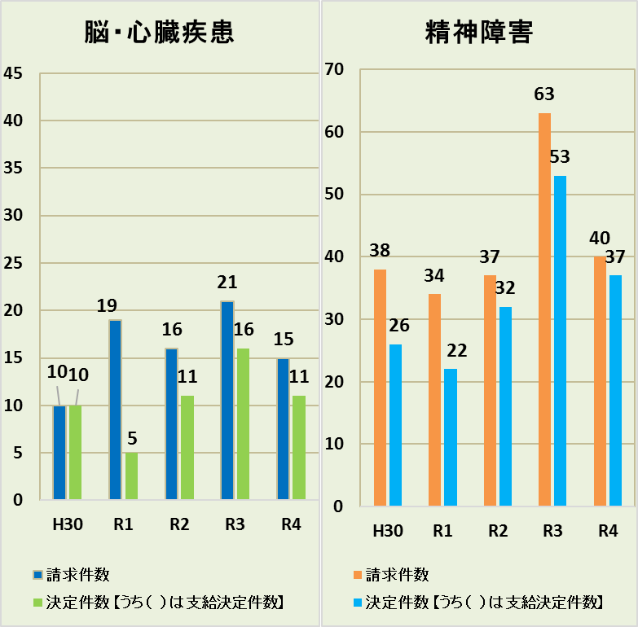
（４）労災保険給付の迅速・公正な処理
課 題
労災保険給付の請求については、標準処理期間内に完結する迅速な事務処理を行うとともに、認定基準等に基づいた公正な認定に万全を期する。
あ
今後の取組
特に社会的関心が高い過労死等事案をはじめとする複雑困難事案は、認定基準等に基づき、迅速・公正な事務処理を一層推進する。
業務に起因して新型コロナウイルス感染症に感染したものであると認められる場合には、その罹患後症状も含め、労災保険給付の対象となること等について積極的に周知を行う。
労災保険の窓口業務については、引き続き、相談者等に対する丁寧な説明や請求人に対する処理状況の連絡等の実施を徹底する。
また、建設アスベスト給付金制度の周知啓発を図るとともに、懇切丁寧な相談支援を行う。
（9）
（9）
（12）
（7）
（5）
（3）
（2）
（2）
（2）
（1）
※各表においてR４年度は12月末現在の状況
（５）職場における感染防止対策等の推進
課 題
新型コロナウイルス感染症は依然として感染拡大を繰り返しており、引き続き、職場における感染防止対策に取り組む必要がある。
あ
今後の取組
県内の感染拡大状況等を踏まえ、関係機関や団体とも連携しながら、政府が発表する最新情報や基本的な感染防止対策の徹底等についての周知・啓発に取り組む。
労働局に設置している「職場における新型コロナウイルス感染拡大防止対策相談コーナー」や各労働基準監督署に寄せられる労使等からの職場における新型コロナウイルス感染拡大防止に係る相談等に丁寧に対応するとともに、「取組の５つのポイント」や「職場における新型コロナウイルス感染症の拡大を防止するためのチェックリスト」等を活用した職場における感染拡大防止対策について取組を推進する。また、業務に起因して新型コロナウイルス感染症に感染したものであると認められる場合には、労災保険給付の対象となること等について積極的に周知を行う。
資料出所：労働者死傷病報告（令和４年は速報値）

Slide 21
５.最低賃金・賃金の引上げに向けた生産性向上等の推進
（１）最低賃金・賃金の引上げに向けた生産性向上等に取り組む企業への支援
（２）最低賃金制度の適切な周知・履行確保
課 題
最低賃金については、「経済財政運営と改革の基本方針2022」(令和４年６月７日閣議決定)においても、より早期に全国加重平均1,000円とすることを目指すとされており、生産性向上等に取り組む中小企業・小規模事業者への支援強化、下請取引の適正化、金融支援等、中小企業・小規模事業者が賃上げしやすい環境の整備に一層取り組むことが不可欠である。
あ
今後の取組
① 賃金の引上げに向けた生産性向上等に取り組む企業への支援
ア 賃金の引上げには、特に中小企業・小規模事業者の生産性向上が不可欠であり、業務改善助成金の拡充により、業務改善や生産性向上に係る企業のニーズに応え、賃金引上げを支援する。
イ 「働き方改革推進支援センター」によるワンストップ相談窓口において、生産性向上等に取り組む事業者等に対して支援を行う。
② 最低賃金の周知・履行確保
最低賃金額の改定等については、使用者団体、労働者団体及び地方公共団体等の協力を得て、使用者・労働者等に周知徹底を図るとともに、最低賃金の履行確保上問題があると考えられる業種等を重点とした監督指導を行う。
６. 個別労働関係紛争の早期解決の促進
課 題
労働相談件数は依然として高止まりの状況であり、その内容は各種ハラスメント、自己都合退職、解雇等多岐にわたり、相談内容も複雑困難化している。この現状に対応するため、宮城労働局管内7か所に設置された総合労働相談コーナーでは、あらゆる労働問題を受け付け、適切な関係機関窓口への取次や情報提供を行い、内容に応じて助言・指導及び紛争調整委員会によるあっせんを教示する等、「ワンストップ・サービス」の機能を維持するとともに、より一層の利用を促進する必要がある。
あ
今後の取組
過去３年間における個別労働関係紛争相談内訳(県内)
① 個別労働紛争解決促進法に基づく助言・指導については、相談者の意向及び紛争の実情を踏まえ、積極的に実施するとともに、宮城紛争調整委員会によるあっせんについては、ウィズコロナ時代に即したリモートあっせん活用の利用促進を図る。
➁ 労働相談への的確な対応や個別労働紛争関係の円滑かつ迅速な解決を図るため、関係機関で構成される「労働相談・個別労働紛争解決援助制度関係機関連絡協議会」開催により、連携強化を図る。
③ 総合労働相談員に対して効果的な研修及び業務指導を実施し、資質の向上を図っていく。
④ 周知・広報については、市町村訪問による制度説明とHPへの掲載、「アルバイトの労働条件を確かめよう！」キャンペーンを実施する。

